Slide 1
М.Н. Саенко
Балкано-романские языки
и лексикостатистика

Slide 2
Балкано-романские идиомы
румынский
молдавский
истрорумынский
арумынский
мегленорумынский

Slide 3
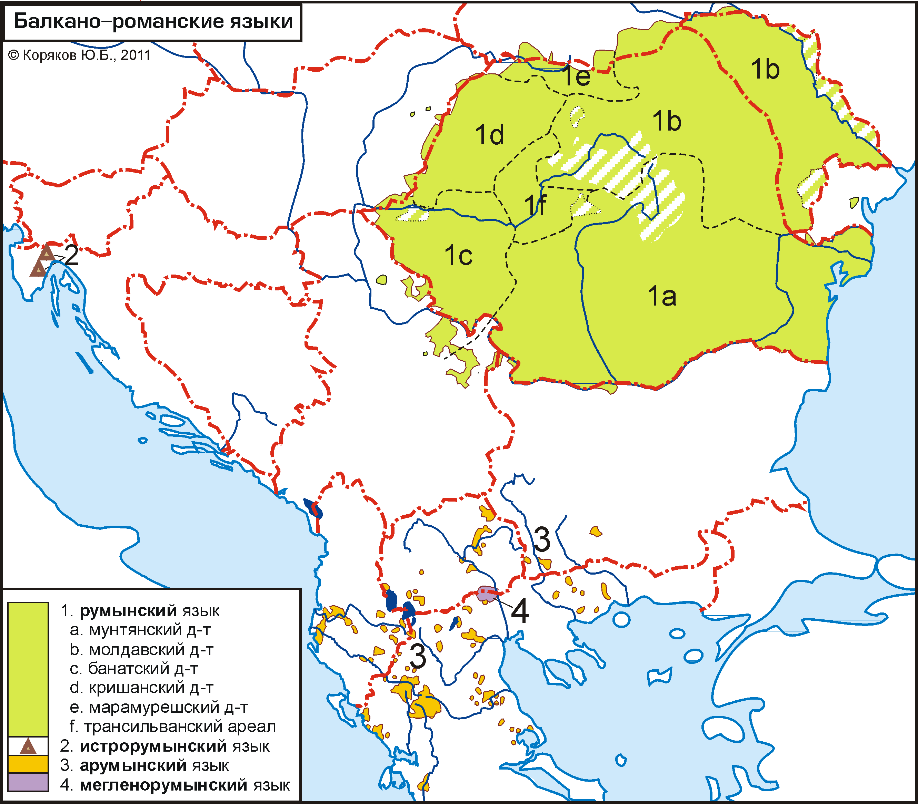

Slide 4
Цели:
Установить, являются ли балкано-романские идиомы отдельными языками или диалектами одного;
Осуществить лексикостатистическую классификацию балкано-романских идиомов;
Выяснить, существовал ли прарумынский язык;
Вычислить время распада прарумынского языка, если он имел место быть.

Slide 5
Заимствования в балкано-романских идиомах
 | рум. | истр. (южн.) | истр. (Жеяне) | арум. | мегл.
50-словник | stone; tree | dog; smoke | rain; smoke | ashes; stone | ashes
100-словник | belly; road; sand (3) | bark; belly; burn; cloud; fat; fish; fly; green; man; many; root; round; sand; skin; swim; woman; yellow (17) | bark; burn; cloud; fat; fish; fly; green; man; many; root; round; sand; skin; swim; woman (15) | stand | fly; liver; road; root; sand; skin; swim (7)
110-словник |  | wind |  |  | short
Всего | 5 | 20 | 17 | 3 | 9
Примечание: курсивом выделены случаи, когда заимствование употребляется наряду с исконным словом.

Slide 6
Количество лексических расхождений между балкано-романскими идиомами
 | рум. |  | истрорум. |  | арум. |  | мегленорум.
 | 100 | 110 | 100 | 110 | 100 | 110 | 100 | 110
рум. |  |  | 26 (21) | 28 (22) | 16 (5) | 16 (5) | 20 (10) | 22 (11)
истр. | 26 (21) | 28 (22) |  |  | 29 (20) | 30 (21) | 28 (18) | 32 (20)
арум. | 16 (5) | 16 (5) | 29 (20) | 30 (21) |  |  | 16 (10) | 18 (11)
мегл. | 20 (10) | 22 (11) | 28 (18) | 32 (20) | 16 (10) | 18 (11)
Примечание: в скобках указано количество заимствований.

Slide 7
Количество лексических совпадений между балкано-романскими идиомами
 | рум. |  | истрорум. |  | арум. |  | мегленорум.
 | 100 | 110 | 100 | 110 | 100 | 110 | 100 | 110
рум. |  |  | 74 (93.18%) | 82 (93.67%) | 83 (89.42%) | 93 (88.30%) | 79 (88.78%) | 87 (88.76%)
истр. | 74 (93.18%) | 82 (93.67%) |  |  | 71 (89.89%) | 80 (88.75%) | 70 (86.36%) | 76 (87.50%)
арум. | 83 (89.42%) | 93 (88.30%) | 71 (89.89%) | 80 (88.75%) |  |  | 84 (92.93%) | 92 (93.33%)
мегл. | 79 (88.78%) | 87 (88.76%) | 70 (86.36%) | 76 (87.50%) | 84 (92.93%) | 92 (93.33%)

Slide 8
Лексикостатистическое древо балкано-романских языков (по 100 и 110-словным спискам)

Slide 9
Количество лексических совпадений между балкано-романскими идиомами (50-словный список)
 | рум. |  | истрорум. |  | арум. |  | мегленорум.
 | слов | % | слов | % | слов | % | слов | %
рум. |  |  | 44/46 | 95,6 | 43/48 | 89,6 | 43/48 | 89,6
истр. | 44/46 | 95,6 |  |  | 42/47 | 89,4 | 42/48 | 87,5
арум. | 43/48 | 89,6 | 42/47 | 89,4 |  |  | 44/49 | 89,8
мегл. | 43/48 | 89,6 | 42/48 | 87,5 | 44/49 | 89,8

Slide 10
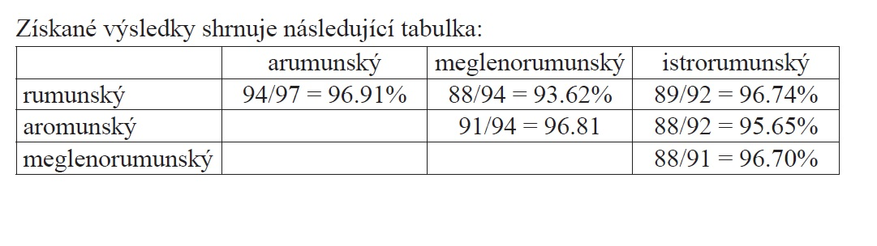
Лексические совпадения между балкано-романскими идиомами по В. Блажеку

Slide 11
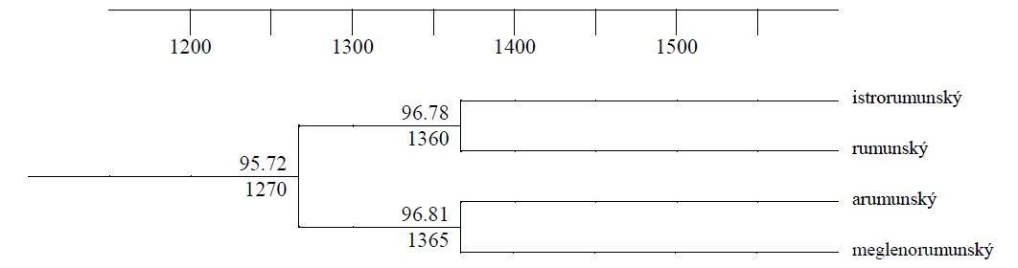
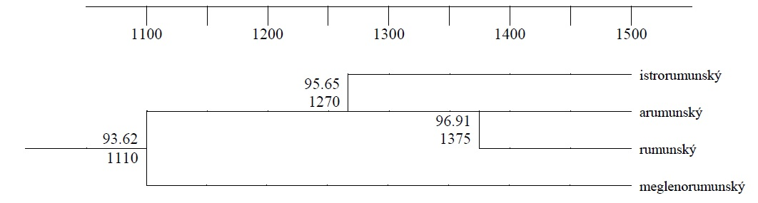
Лексикостатистическое древо балкано-романских языков по В. Блажеку

Slide 12
Выводы
балкано-романская подгруппа романской группы состоит из четырёх отдельных языков, разница между которыми усиливается из-за большого количества заимствований.
все балкано-романские языки восходят к прарумынскому языку, существовавшему сравнительно долгое время.
после распада праязыка какое-то время существовала арумыно-меглено-румынская общность и, возможно, истрорумыно-румынская общность.

